Slide 1
フィールドワークのデータアーカイビングに関する諸問題
5 回オープンサイエンスデータ推進ワークショップ － データマネージメントの実施および教育の現状報告 を中心に －2018年3月2日 京都大学理学研究科セミナーハウス
大学共同利用機関法人人間文化研究機構
国立国語研究所所長
田窪行則

Slide 2
目次
１．国語研のコーパスとデータベース
２．言語学とオープンサイエンス
３．フィールドワークデータとオープンサイエンス

Slide 3
1.国語研によるコーパス開発の経緯 （国語研 前川教授作成）
1950年代から各種「語彙調査」を実施してきたがデータは公開しなかった
1990年代末にコーパス開発始動
『日本語話し言葉コーパス（CSJ）』（構築 1999~2003,公開2004）
『太陽コーパス』（構築 1995~2005, 公開2005）
『現代日本語書き言葉均衡コーパス（BCCWJ）』（構築 2006-2011, 公開2011）
『日本語歴史コーパス（CHJ）』（構築2010～, 段階的に公開）
『国語研日本語ウェブコーパス』（構築2011～2015, 公開2016予定）
『多言語母語の日本語学習者横断コーパス（I-JAS）』（構築2012～, 部分試験公開2016）
Notes:
言うまでもなく国立国語研究所では創立(1948）直後から各種の「語彙調査」を繰り返し実施してきている。しかしデータそのものが公開されているわけではないので、ここでは言語資源とはみなしていない。

Slide 4
日本語コーパス整備の経緯Ⅰ： 1990年代
それ以前
近 代
現 代
新聞
青空文庫
新潮百冊
Notes:
これは国語研が言語資源のとりくみだす直前の状態。

Slide 5
日本語コーパス整備の経緯Ⅱ： 現 状
それ以前
近 代
現 代
BCCWJ
新聞
CHJ
青空文庫
平安
書き言葉
新潮百冊
狂言
太陽
明六
国民の友
女性雑誌
話し言葉
CSJ
Notes:
これが現状。
16年かけて、かなり整備が進んできたが、まだ隙間がめだつ。

Slide 6
日本語コーパス整備の経緯Ⅲ： 開発中のコーパス
それ以前
近 代
現 代
BCCWJ
NWJC
新聞
CHJ
青空文庫
平安
鎌倉
新潮百冊
上代
近現代雑誌
狂言
太陽
明六
国民の友
女性雑誌
CSJ
日常会話
方言
学習者
Notes:
6～7年後に期待される姿。「近現代雑誌」はまだ構想段階。他は次期中期計画に組み込み済み。
しかしこれだけ複雑になってくると、コーパス間の関係を単一平面上で表現するのは無理。

Slide 7
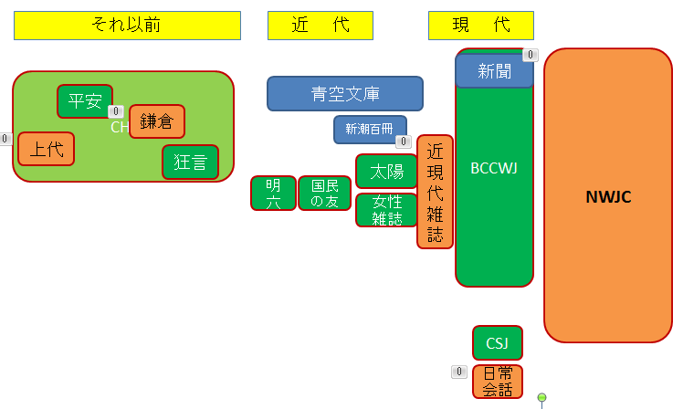
地理（方言）
包括的検索を可能とする検索系の提供(2021年度予定）
位相（書き言葉と話し言葉、それぞれのスタイル等）
方言１
方言２
母語３
方言３
母語２
母語１
時間
母語
Notes:
そこでコーパスを空間内に位置づけなおすことにする。時間の次元に、地理と位相の次元を追加する。
そして、この多次元空間の全体を包括的に検索できるシステムを作りたい。

Slide 8
これ以外に
I-JAS
日本語学習者の談話データ
方言コーパス
方言データの書き起こしコーパス
方言地図、方言文法地図
などが90ほどのコーパス、データベースがある。
いくつかのデータベースに関しては調査データの一部だけ公開（おもに予算の問題）
https://www.ninjal.ac.jp/database/

Slide 9
２．言語学とオープンサイエンス
データや実験手順を（一部）公開しているもの
実験系言語学：心理言語学、音声学
これらの研究でも根拠となった実験の生データを公開しているかどうか不明
データドリブンな言語学：コーパスを用いた言語学
これらはもともと公開されているデータを用いている。

Slide 10
実験系、コーパス系以外の言語学のデータ
文献調査に基づくもの
研究者の内省に基づく研究
被調査者の内省に基づく研究
アンケートなど
面談調査
フィールドワークに基づいたもの

Slide 11
文献調査
非現代語の文献調査：文献から適当に例を取るが、多くの場合悉皆調査をして数を数える。複数の版本を比較する。コンコーダンス、テキストデータベースがあればそちらを使う。
現代語 小説、インターネットなどから適当に例を取る。サンプリングも普通していない。研究者の内省による作例も併用することも多い。収集したすべての例を公開することはふつうない。

Slide 12
研究者の内省
多くの現代語の統語論、意味論の研究では話者（多くの場合研究者と回りの話者数人）の認容性判断の内省を聞く（→コーパスでは否定データが得られないため）。その場合の手順やデータを公開しているものは稀。
例外：南カリフォルニア大学傍士元氏のサイト
http://www.gges.org/hoji/index.shtml
認容性判断が原理上カテゴリカルになるものに限定して実験する。
仮定した理論、問題となる理論予測、認容性データの構造、作成手順すべて公開して再現性を保証。

Slide 13
被調査者の内省
アンケート 多くの場合は社会言語学的な言語意識調査
面談調査 研究者が被調査者に質問する。
例：
国語研 岡崎敬語意識調査 http://www2.ninjal.ac.jp/longitudinal/okazaki.html
国語研 鶴岡共通語化調査 http://www2.ninjal.ac.jp/longitudinal/tsuruoka.html
これらは20年後ごとの経年調査
ランダムサンプリングを行って、結果に関しても統計的分析を行っている。

Slide 14
3．フィールドワークデータとオープンサイエンス
面談調査（Elicitation)
語彙、文法などの項目を面談により記録する。フィールドノートに記録して、録音、場合によっては録画もする。
自然談話音声の録音、映像録画
独話 一人である話題について話してもらう
対話 二人以上である話題について話してもらう
自由独話、自由対話 自由に話してもらう

Slide 15
危機言語研究のオープンサイエンス化
多くのフィールドワーク調査の対象言語は消滅危機言語：
早晩他の研究者が追加調査で確かめられなくなる
すべての調査データを公開できる形にする必要がある。

Slide 16
事例考察 宮古池間方言
池間方言は琉球宮古語の方言
宮古語は独立した言語：他の琉球諸語とは相互意思疎通は不可能である。
宮古語では20弱の方言を持つ。互いに相互意思疎通は可能だが、方言によっては困難である。宮古語の共通語は（現在では）存在しない。
すべての琉球諸語は消滅危機言語 池間方言も50代以下では家庭での継承が行われておらず、すでに新しい世代間継承が止まっている。

Slide 17
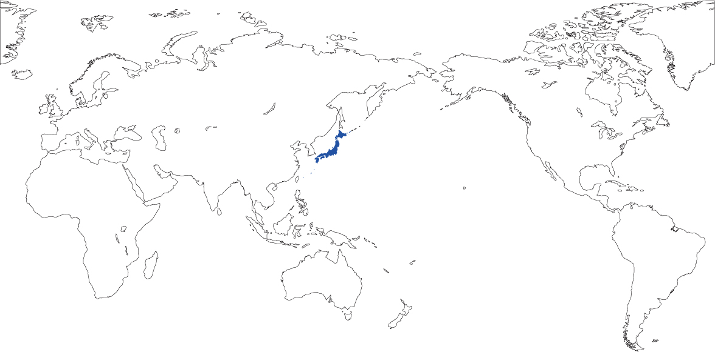
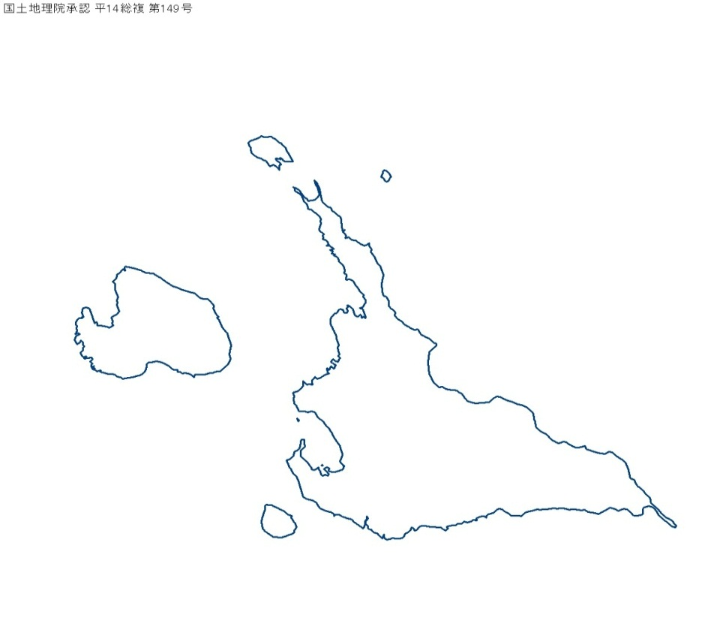
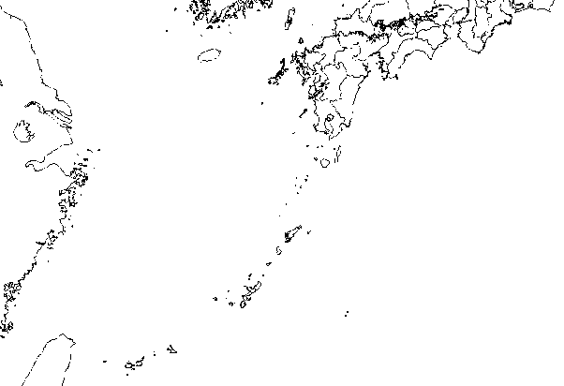
調査地
Ikema Island
Ogami Island
Irabu Island
Shimoji Island
Miyako Island
Kurima Island
Miyakojima City

Slide 18

琉球語宮古池間方言
-宮古島市：池間島、佐良浜、西原で話される
- 母語話者は2000人程度（基本的に50代以上、未確認だが佐良浜には、10代の話者が2、３人いるとのこと
池間島
Ikema Island
Irabu Island
佐良浜
Sarahama
西原
Nishihara
Miyako Island
Miyakojima City
Notes:
18

Slide 19
系統関係
南琉球語
広域八重山
宮古
中核宮古
与那国
八重山
伊良部-池間
宮古中央方言
池間
多良間
池間
佐良浜
西原
From Pellard Thomas (2009)
19
Notes:
19
19
19

Slide 20
池間方言フィールドデータのデータアーカイビング
現在900時間超の映像音声記録 ファイルID数450
すべてのファイルにIDとファイル内容の記述（調査地点、調査者、調査参加者、記録機器、調査内容その他）
すべての調査参加者の公開の同意書を取っている。
映像の一般公開の同意書は別途作成
現状
大部分はIDとメタデータをつけてHDDに保存（国語研、UCLA、アルバータ大）
9時間程度の談話資料を書き起こしてYouTube, デジタル博物館等で公開 kikigengo.jpの宮古西原のサイトhttp://kikigengo.jp/nishihara/doku.php?id=start

Slide 21
資料公開の問題
フィールドワークによるエリシテーション資料、
談話資料
どちらも音声、映像により個人が特定される。
公開に際しては許可が必要
二段階の許可
言語学的一般化のための許可
一般公開のための許可

Slide 22
問題 プライバシー保護の問題１
特定の研究に特化したものであればそれほど難しくない。
例１：相互理解性テスト 年齢とテスト結果
例 2 : 空間指示枠テスト 音声の書き起こし、手もとの映像
例 3 ：tone システム 音声のみ 比較的少数の参加者
どれも個人を特定できない形のデータに加工することが可能。

Slide 23
音声実験
音声実験も生データは普通公開されない。
例：池間方言は崩壊型のアクセントでアクセントの区別がないとされた（平山ほか（1967）平山（1983））。その根拠とされたデータは公開されていない。
→五十嵐ほか(2012) 3つの型が区別されることが判明。
音声実験の場合 関与するデータは限定されているため、実験手順と問題となるデータの公開で再現可能性を保証できる。

Slide 24
談話資料の公開
二段階公開
１．限定された研究者に対する公開
最低限の編集で生データを公開する。
２．一般公開 YouTube、デジタル博物館
１のうち一部を書き起こし、翻訳、グロス、解説付きで子一般公開する。言語再生、言語教育の材料とするため。

Slide 25
エリシテーション資料の公開
フィールドワーク資料が公開されることは稀。
例外：ニコライ・ネフスキーのフィールドノート
ロシア人の言語学者ニコライ・ネフスキーが1920年代に行ったフィールドノート Nevsky.jpg Nevsky_note.jpg
フィールドワークの結果のみ公開される：辞書、文法書、談話資料
これらのもとになった生データは公開されることはこれまでなかった。したがって、これらの結果物は談話資料以外は生データに当たって確かめることはできない。
危機言語の場合、話者が早晩いなくなる可能性があり、生データも将来的な公開を準備する必要がある。

Slide 26
五十嵐陽介・田窪行則・林由華・ペラール, トマ・久保智之 (2012)「琉球宮古語池間方言のアクセント体系は三型であって二型ではない」『音声研究』16 (1):134-148.
平山輝男・大島一郎・中本正智（1967）『琉球先島方言
の総合的研究』桜楓社．
平山輝男（1983）『琉球宮古諸島方言基礎語彙の総合的
研究』桜楓社

